Slide 1
স্বাগতম

Slide 2
পরিচিতি
মোসাম্মৎ মরামুন্নেসা
সহকারী শিক্ষক আই সি টি
উজলহাটি ছায়েদিয়া দেওবন্দিয়া দাখিল মাদ্রাসা
ফুলবাড়িয়া ,ময়ময়সিংহ।
শ্রেণি – অষ্টম
বিষয় -তথ্য ও যোগাযোগ প্রযুক্তি
অধ্যায় – চতুর্থ
তারিখ -১৩-১ ০- ২০ ইং

Slide 3
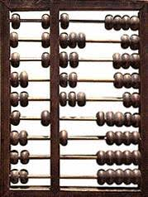
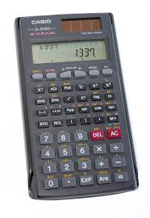
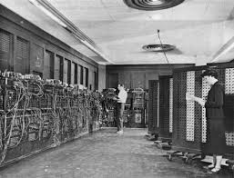

Slide 4
তাহলে আজকের পাঠ
“ স্প্রেডশিট”

Slide 5
শিখনফল ;-
এই পাঠ শেষে -----
১। অ্যাবাকাস ,ক্যালকুলেটর,আবিস্কারের কথা বলতে পারবে ।
২।স্প্রেডশিটের ধারণা লাভ করবে ।
৩।স্প্রেডশিট প্রোগ্রাম কী – তা লিখতে পারবে ।

Slide 6
অ্যাবাকাস কি --- গণনাযন্ত্র । আদিকালের ।

Slide 7
অ্যাবাকাস পাটিগাণিতিক গণনা সম্পাদনের একটি প্রাচীন যন্ত্র, যাতে একটি কাঠের ফ্রেমের বসানো তারে লাগানো গুটি উপরে নিচে সরিয়ে গণনা করা হয়।^{[১]} ফ্রেমে বসানো একটি তারের উপর গুটিগুলি বসানো থাকে। তারগুলির সাথে লম্বভাবে একটি আড়াআড়ি দণ্ড থাকে যা গুটিগুলিকে দুইভাগে ভাগ করে।
প্রতিটি তার দশমিক ব্যবস্থার একটি ঘর নির্দেশ করে। সবচেয়ে ডানদিকের তারটি হল এককের ঘর। তার বামপাশেরটি হল দশকের ঘর, ইত্যাদি। প্রতিটি তারে আড়াআড়ি দণ্ডের নিচে পাঁচটি গুটি থাকে, যা এক একক নির্দেশ করে। আড়াআড়ি দণ্ডের উপরে অবস্থিত তারে দুইটি গুটি থাকে, যেগুলির প্রতিটি পাঁচ একক নির্দেশ করে। উদাহরণস্বরূপ, দশকের ঘরে নিচের পাঁচটি গুটির প্রতিটি ১০ নির্দেশ করে এবং উপরের দুইটি গুটি প্রতিটি ৫০ নির্দেশ করে। যে গুটিগুলিকে কোন সংখ্যার অংশ হিসেবে গণ্য করা হবে, সেগুলিকে আড়াআড়ি দণ্ডের উপরে বসানো হয়।

Slide 8
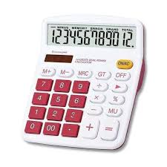
প্রযুক্তিগত বিকাশে ক্যালকুলেটরের
আবিস্কার মানুষকে হিসাবের ক্ষেত্রে কিছুটা স্বস্তি দেয় কারণ অনেক বড় বড় অংকের হিসাব করা যায় ।

Slide 9
এনিয়াক
এনিয়াক হলো বিশ্বের প্রথম কম্পিউটার । তারপর এলো ডেক্সটপ .

Slide 10
** এবার আসি স্প্রেডশিটের ধারণায় – স্প্রেডশিটের আভিধানিক অর্থ হলো ছড়ানো বড় মাপের কাগজ । ব্যাবসায় প্রতিষ্টানে আর্থিক হিসাব সংরক্ষণের জন্য এ ধরনের কাগজ ব্যবহার করা হয় ।এ কাগজে ছক করে ( রো ও কলাম ) প্রতিষ্ঠানের পূর্ণাঙ্গ আর্থিক চিত্র তুলে ধরা হয় ।

Slide 11
স্প্রেডশিট হলো একধরনের কম্পিউটার প্রোগ্রাম। এটিকে কখনো কখনো ওয়ার্কবুক বলা হয়। স্প্রেডশিট এর আভিধানিক অর্থ হলো ছড়ানো কাগজ। একে একটি রেজিস্টার খাতার সাথে তুলনা করা যেতে পারে। একটি রেজিস্টার খাতায় যেমন অনেকগুলো পৃষ্ঠা থাকে, তেমনি একটি ওয়ার্কবুকে অনেকগুলো ওয়ার্কশিট থাকে। এক একটা ওয়ার্কবুকে অনেকগুলো সারি ও কলাম থাকে। কলামগুলোকে ABCD ও রো গুলোকে 1234 দিয়ে চিহ্নিত করা হয়ে থাকে। ছোট ছোট ঘরগুলোকে বলা হয় সেল। একটি ওয়ার্কশিটে অসংখ্য সেল থাকে। ওয়ার্কশিটে কোনোকিছু লিখতে হলে তা সেলে লিখতে হয়।

Slide 12
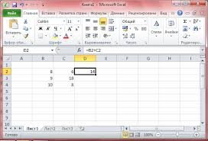
চিত্রের মতো
A,B,C---- ঘর গুলোকে বলে কলাম ।
1 ,2 ,3….ঘর গুলোকে বলে রো
ছোট ছোট ঘর গুলোকে বলে সেল ।

Slide 13
মূল্যায়ন
১। রো বা সারি কাকে বলে ?
২। সেল কোন গুলো ?
৩। কলাম এর ঘর কোনটি ?

Slide 14
বাড়ির কাজ
স্প্রেডশিট প্রোগ্রামের মাধ্যমে করা যায় দু”টি কাজের বর্ণনা লেখ ।

Slide 15
ধন্যবাদ

